Slide 1
角落櫻花商店
網頁程式設計期末專題
407261128 資工四甲 康智絜

Slide 2
Outline
新增功能與說明
會員註冊
商品介紹
會員儲值
意見箱
商品評價
看評價

Slide 3
會員註冊

Slide 4
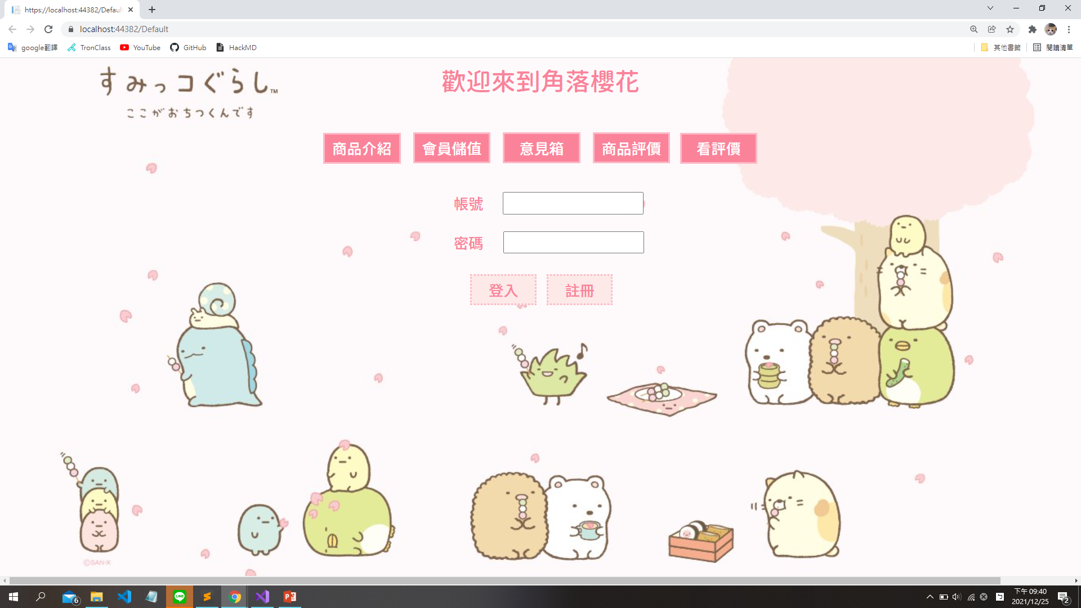
會員註冊
新增註冊按鈕可以前往註冊頁面

Slide 5
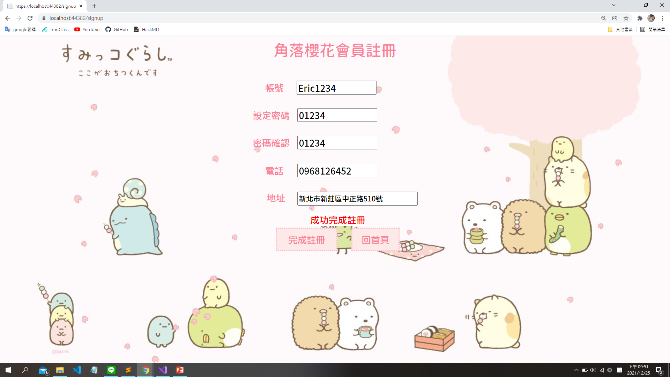
會員註冊
註冊頁面輸入會員資料
若輸入資料正確無誤，會顯示成功完成註冊

Slide 6
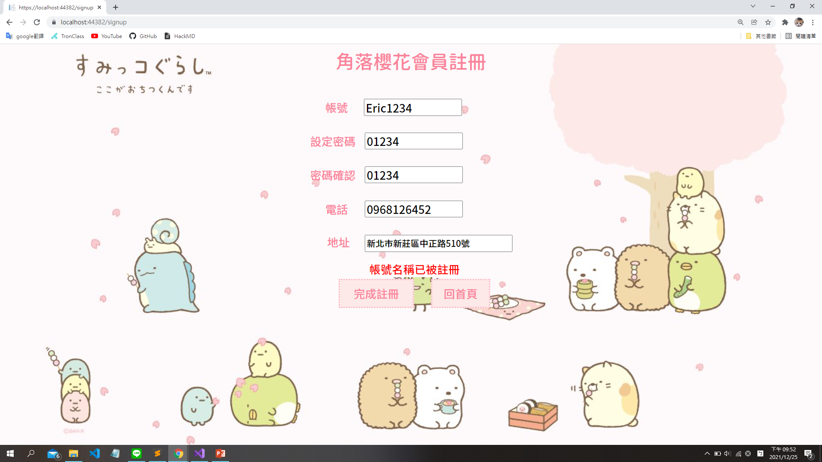
會員註冊
若帳號名稱已被其他人使用，會顯示帳號名稱已被註冊

Slide 7
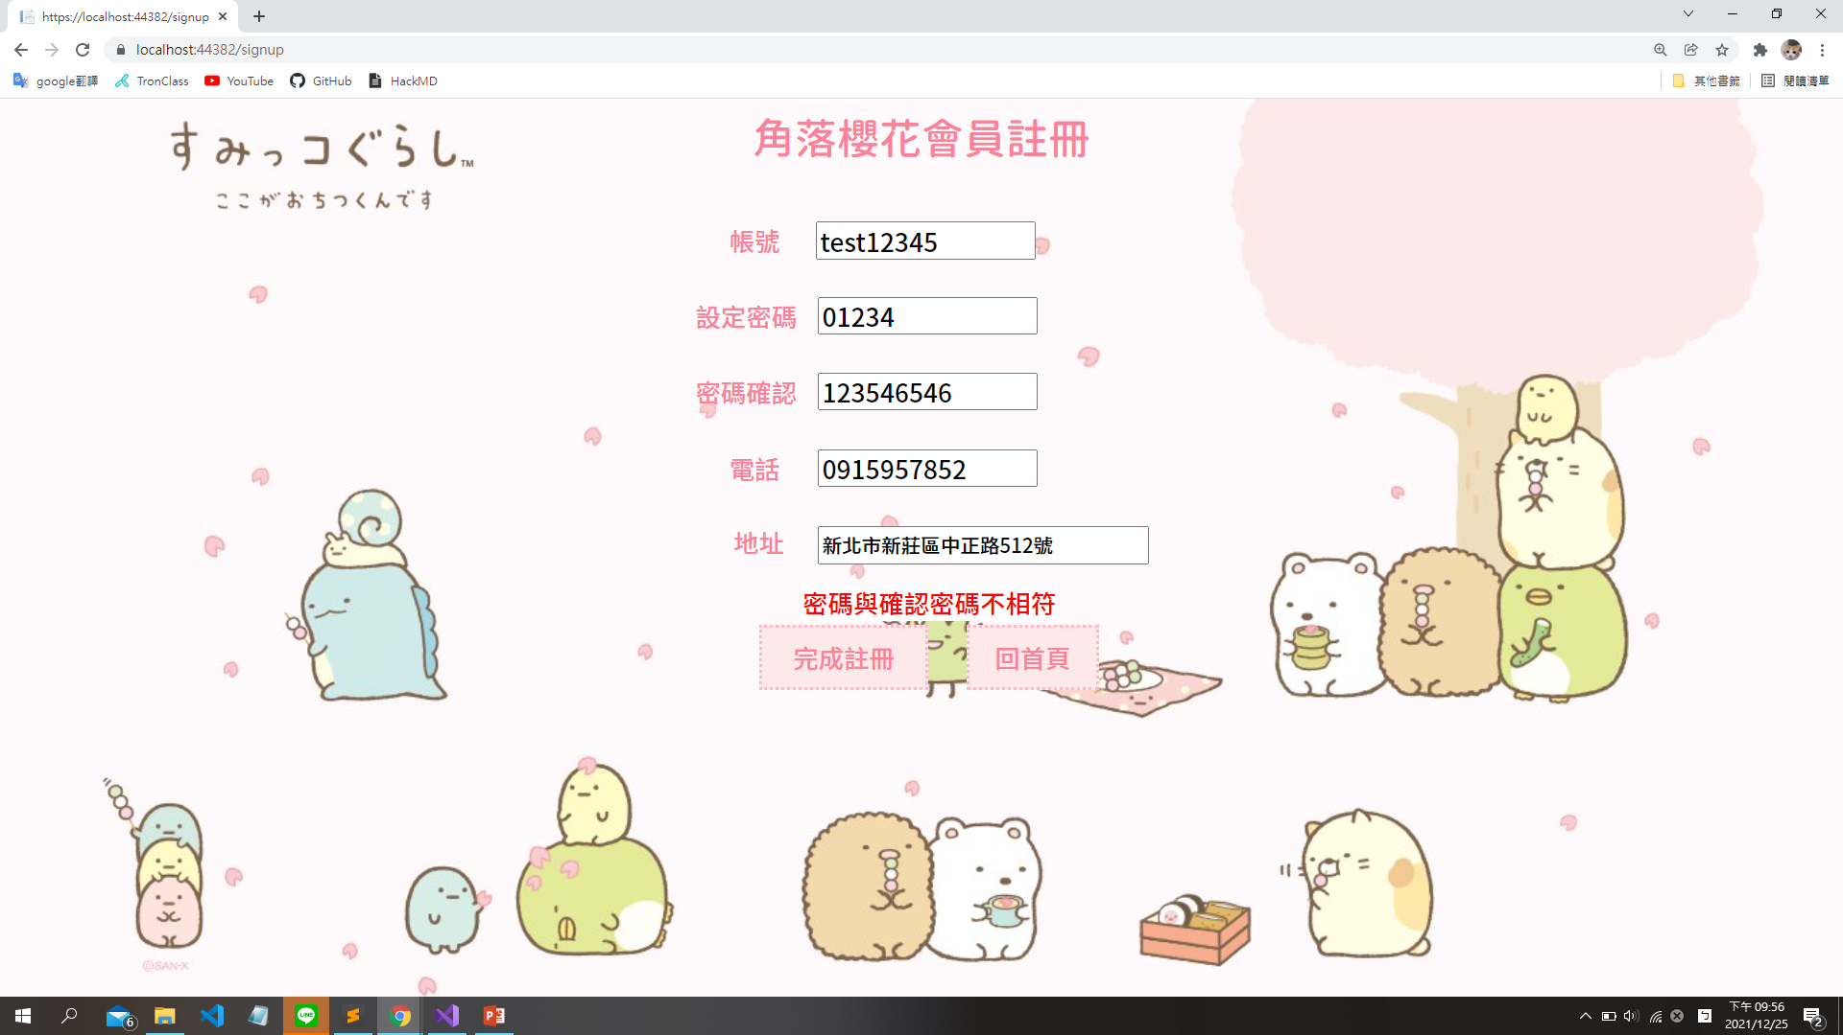
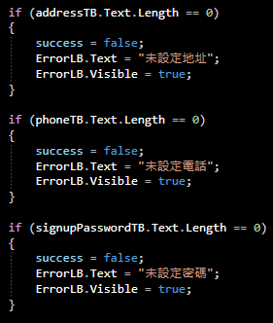
會員註冊
若設定密碼欄位與密碼確認欄位不相符，會顯示提醒標語
另有設定若地址欄位、電話欄位、密碼欄位為空，皆會有提醒標語

Slide 8
商品介紹

Slide 9
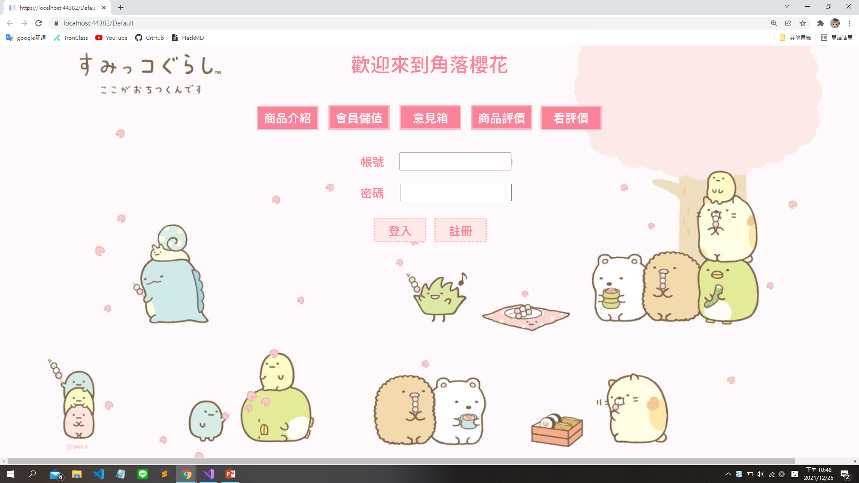
商品介紹
商店首頁設有商品介紹按鈕

Slide 10
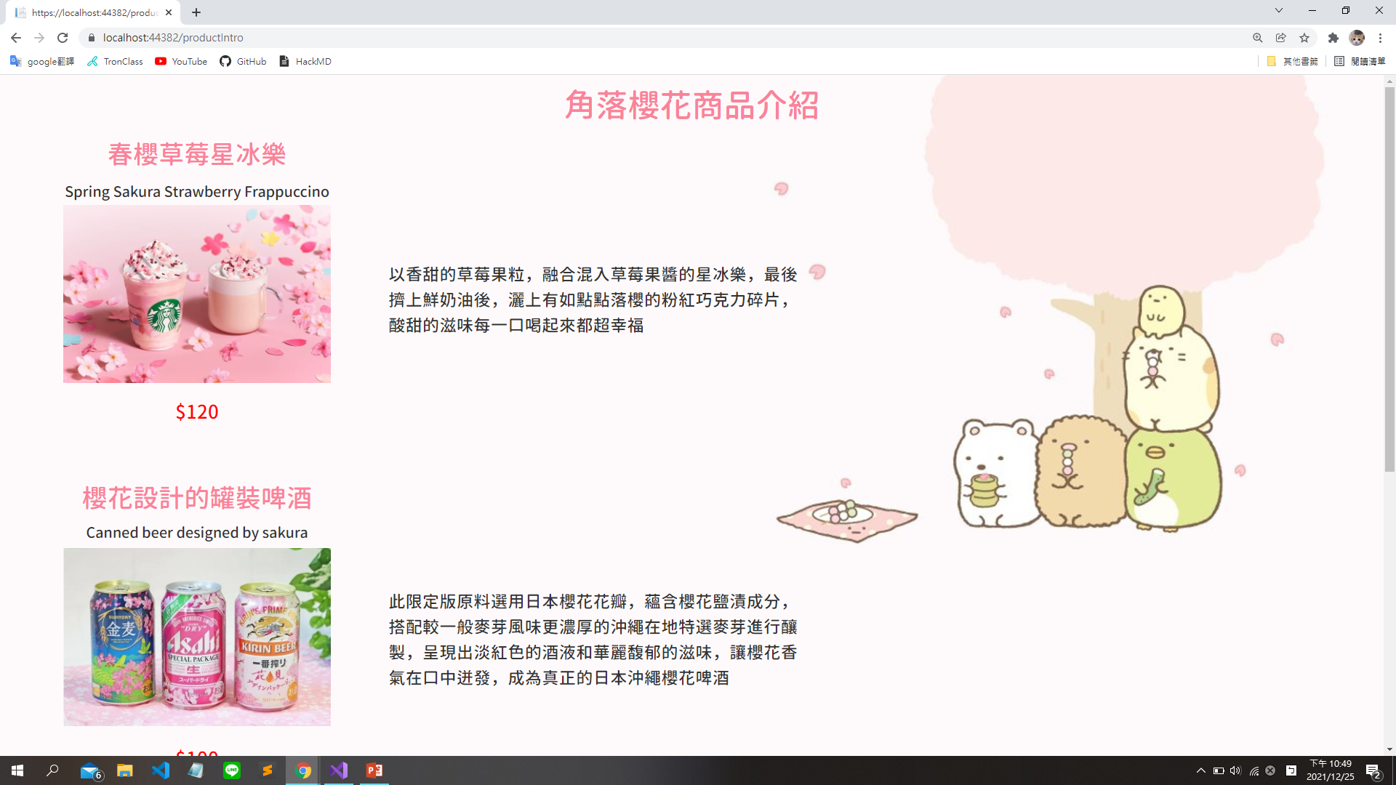
商品介紹
點擊商品介紹按鈕後，將進入商品介紹頁面

Slide 11
商品介紹
點擊商品介紹按鈕後，將進入商品介紹頁面
介紹商品及價錢

Slide 12
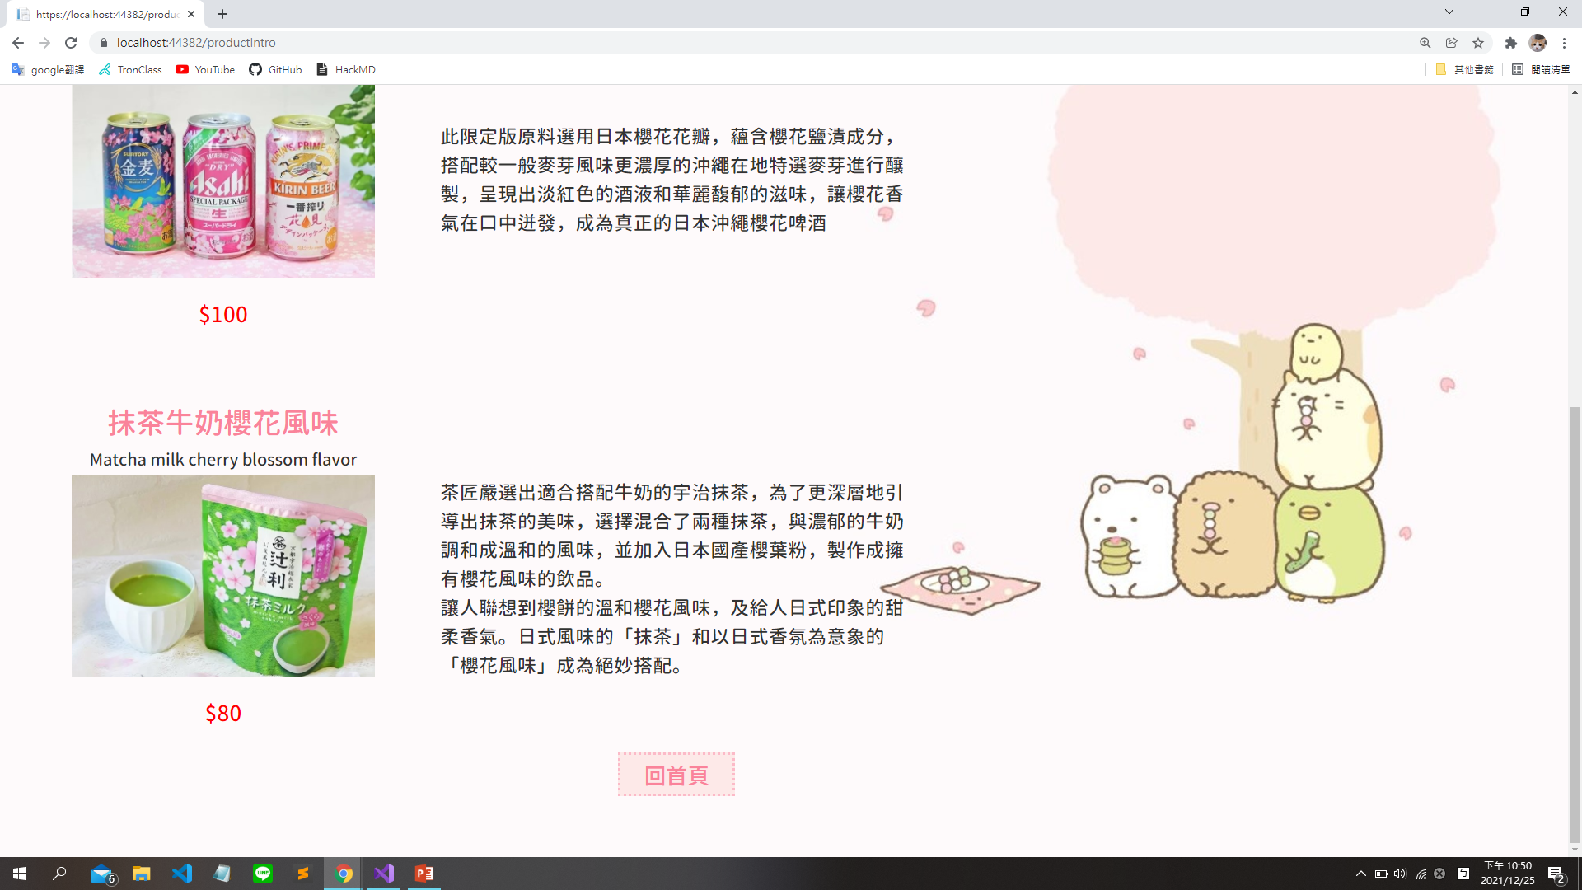
商品介紹
並設有 回首頁 按鈕

Slide 13
會員儲值

Slide 14

會員儲值
商店首頁設有會員儲值按鈕

Slide 15
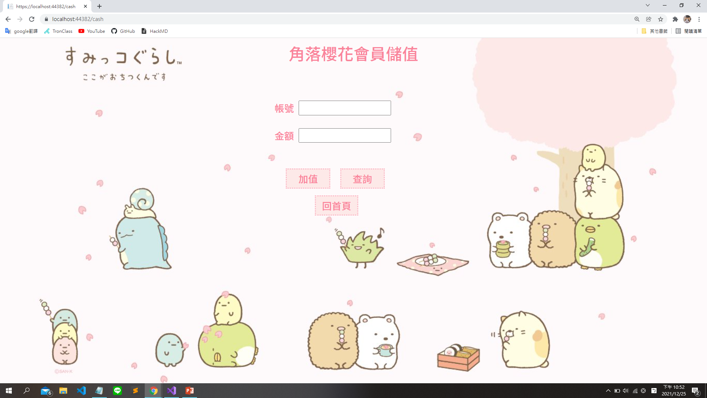
會員儲值
點擊會員儲值按鈕後，將進入會員儲值頁面

Slide 16
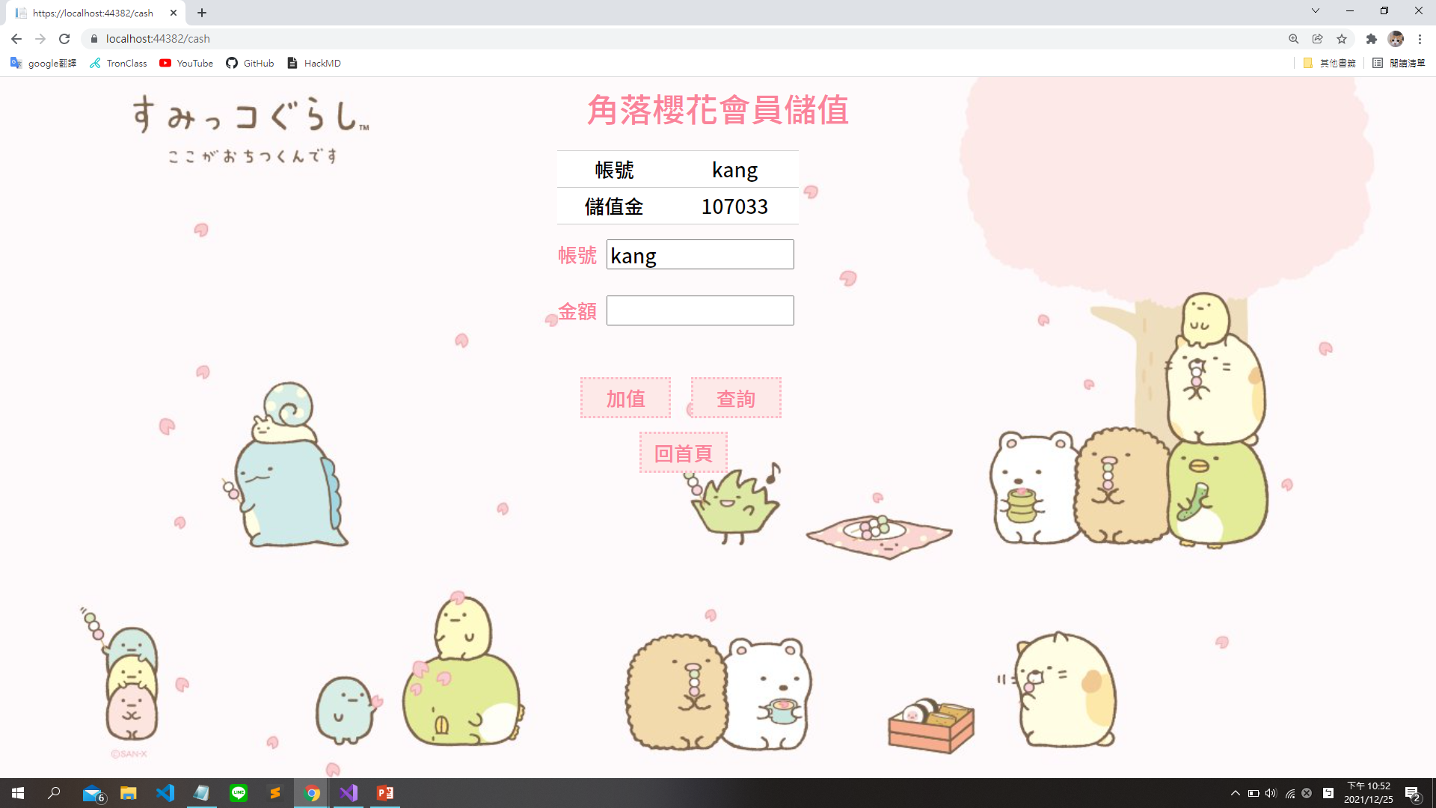
會員儲值
輸入帳號，按下查詢按鈕，可以查詢現有儲值金的金額

Slide 17

會員儲值
在金額欄位打要加值的金額，即可加值

Slide 18
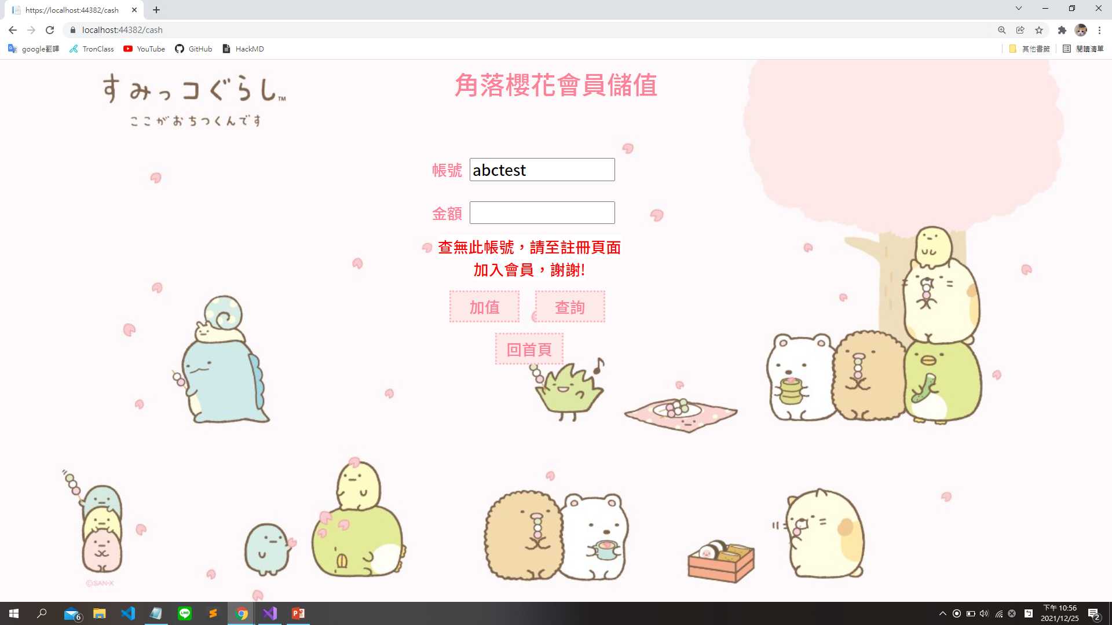
會員儲值
若輸入的帳號是非會員名單內的帳號，會顯示提醒標語

Slide 19
意見箱

Slide 20
意見箱
商店首頁設有意見箱按鈕

Slide 21
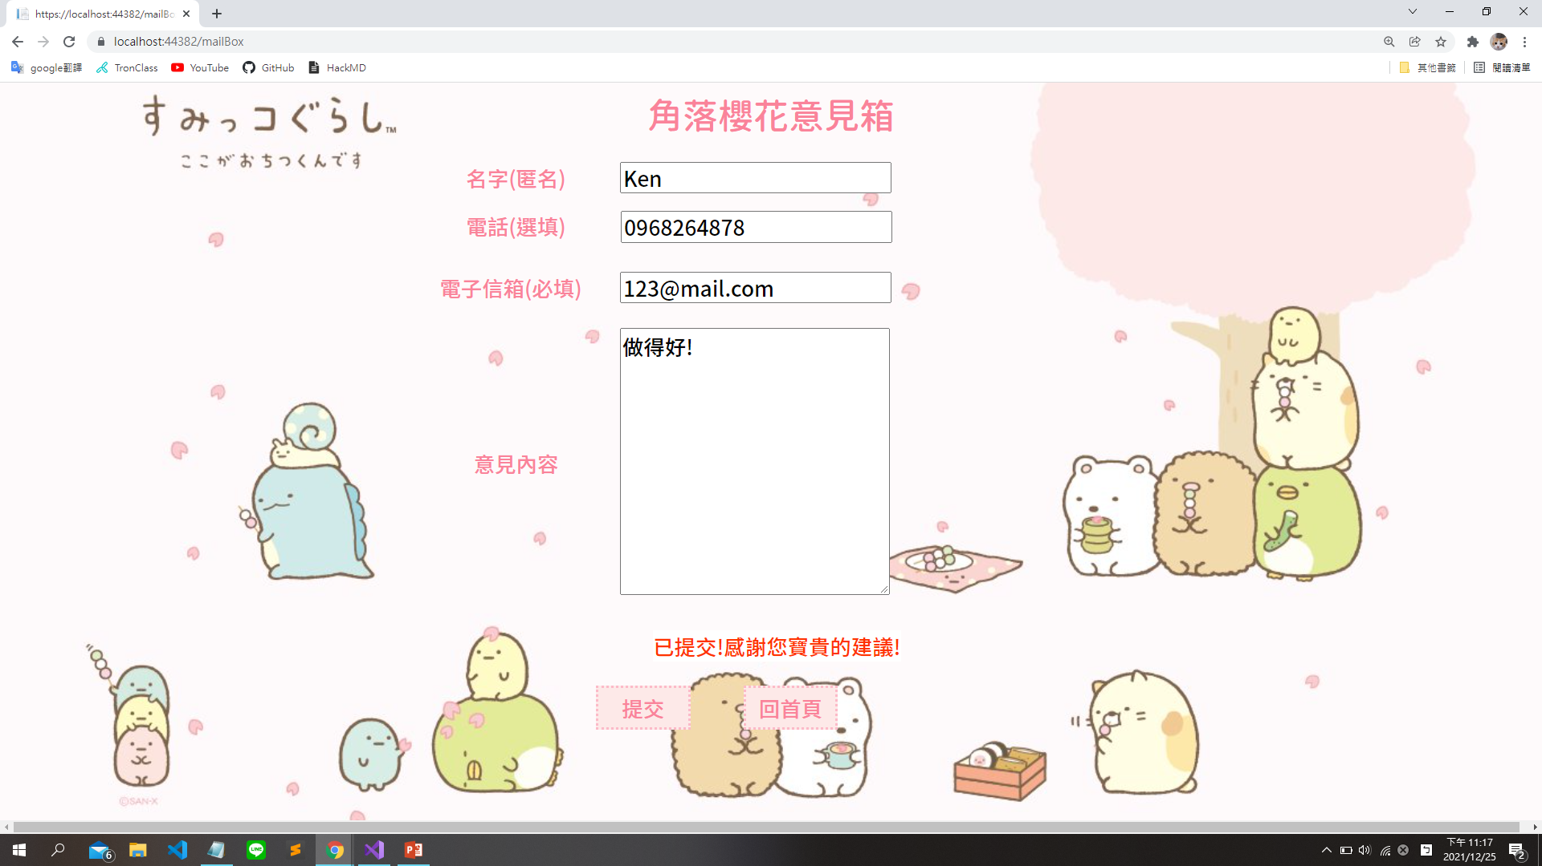
意見箱
點擊意見箱按鈕後，將進入意見箱頁面
若填寫資料無誤，會顯示已提交標語

Slide 22
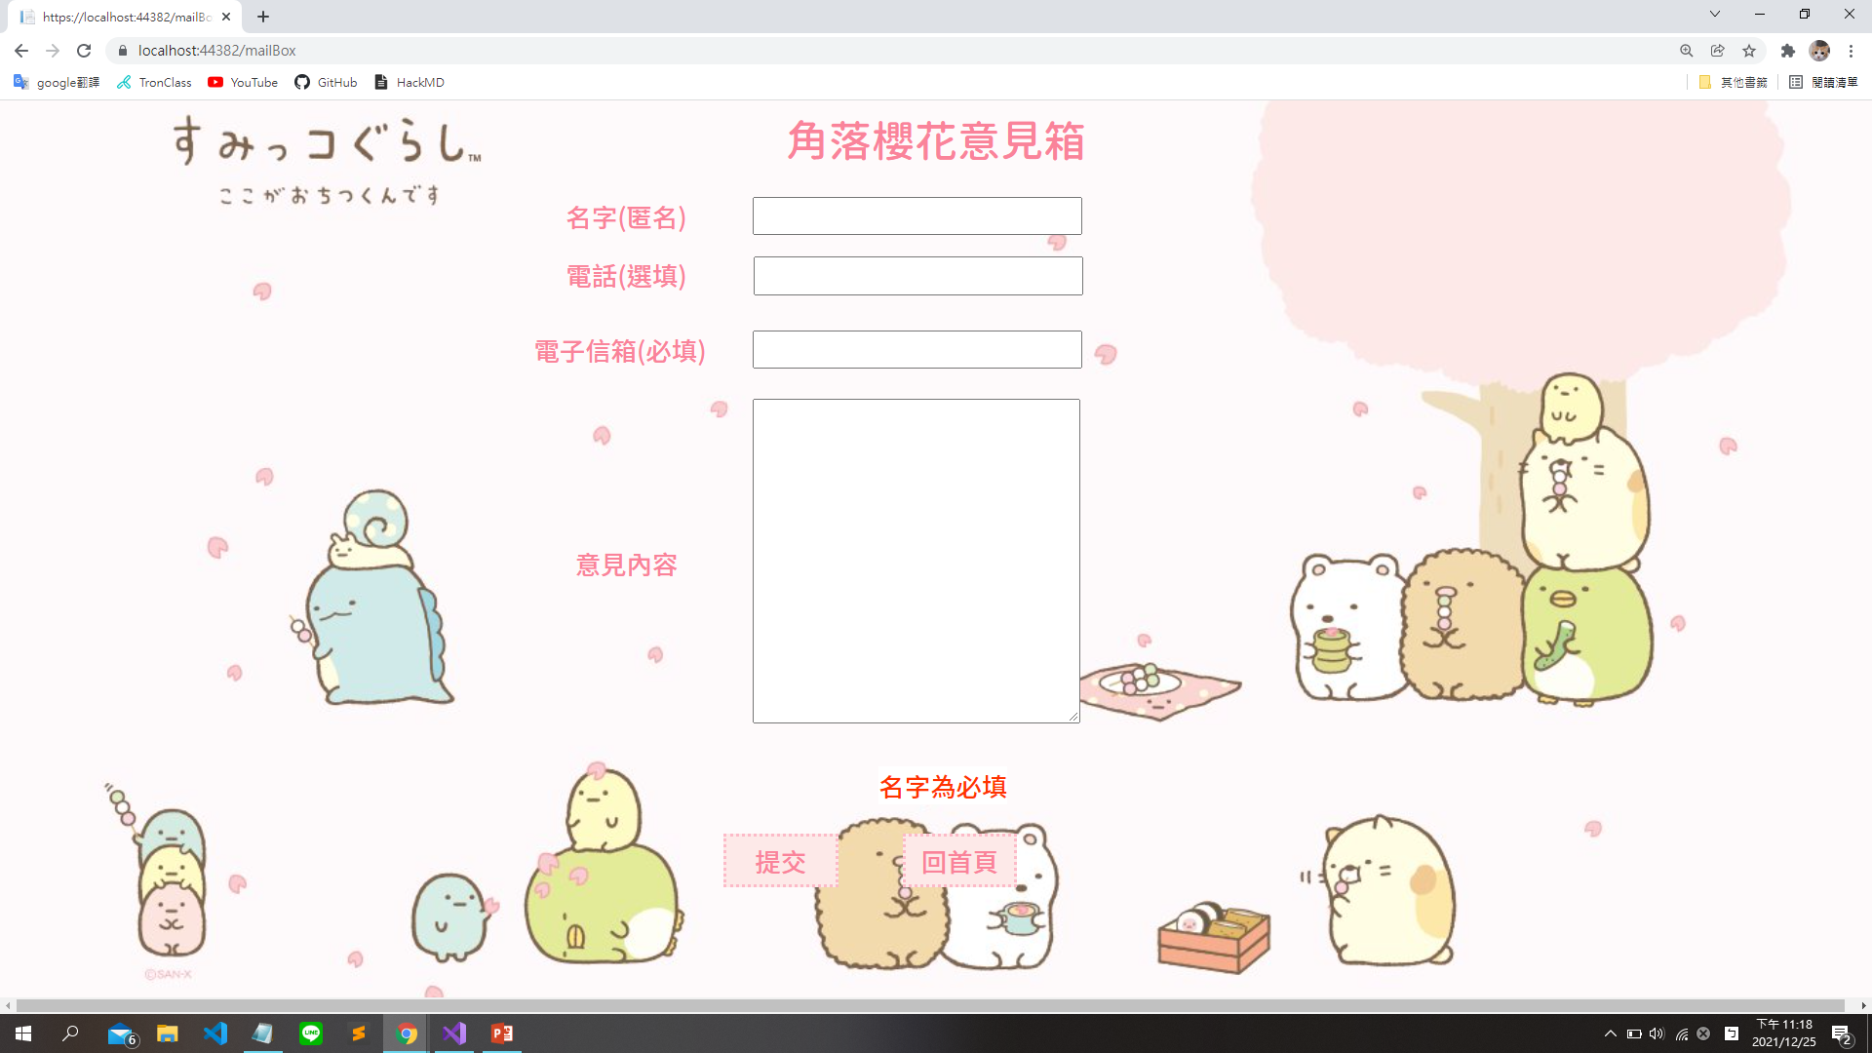
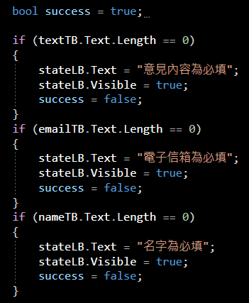
意見箱
若名字沒有填寫就提交，會顯示提醒標語
其他欄位也是沒有填寫就提交，會顯示提醒標語

Slide 23
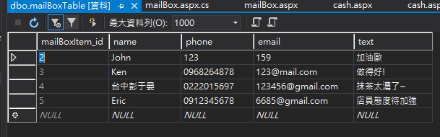
意見箱
店家可以在資料表中看到顧客寫的意見
可以當作客服信箱，因為會讓顧客留下電話與電子信箱，所以可以作為溝通的管道

Slide 24
商品評價

Slide 25
商品評價
商店首頁設有商品評價按鈕

Slide 26
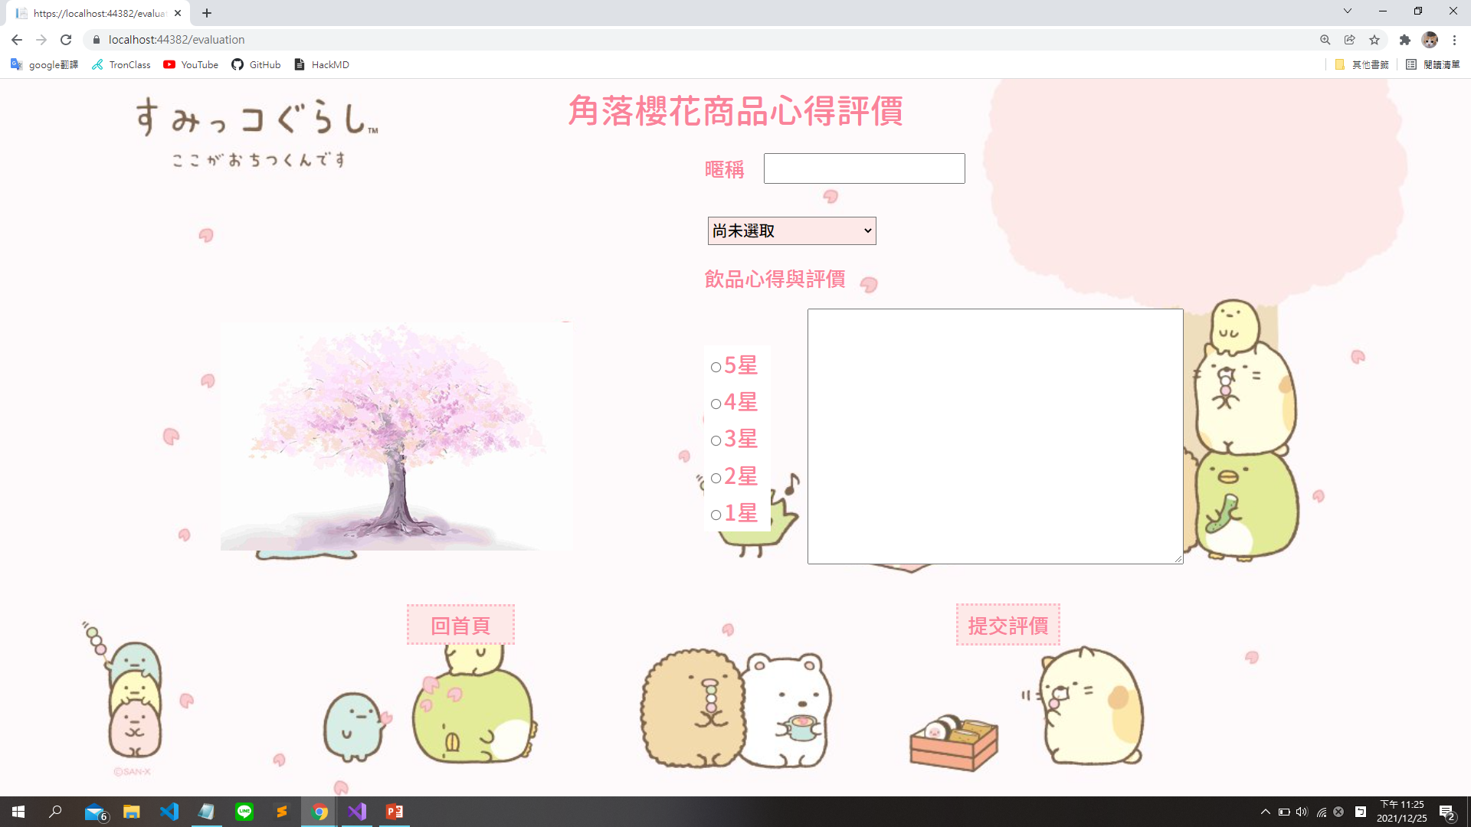
商品評價
點擊商品評價按鈕後，將進入商品評價頁面

Slide 27
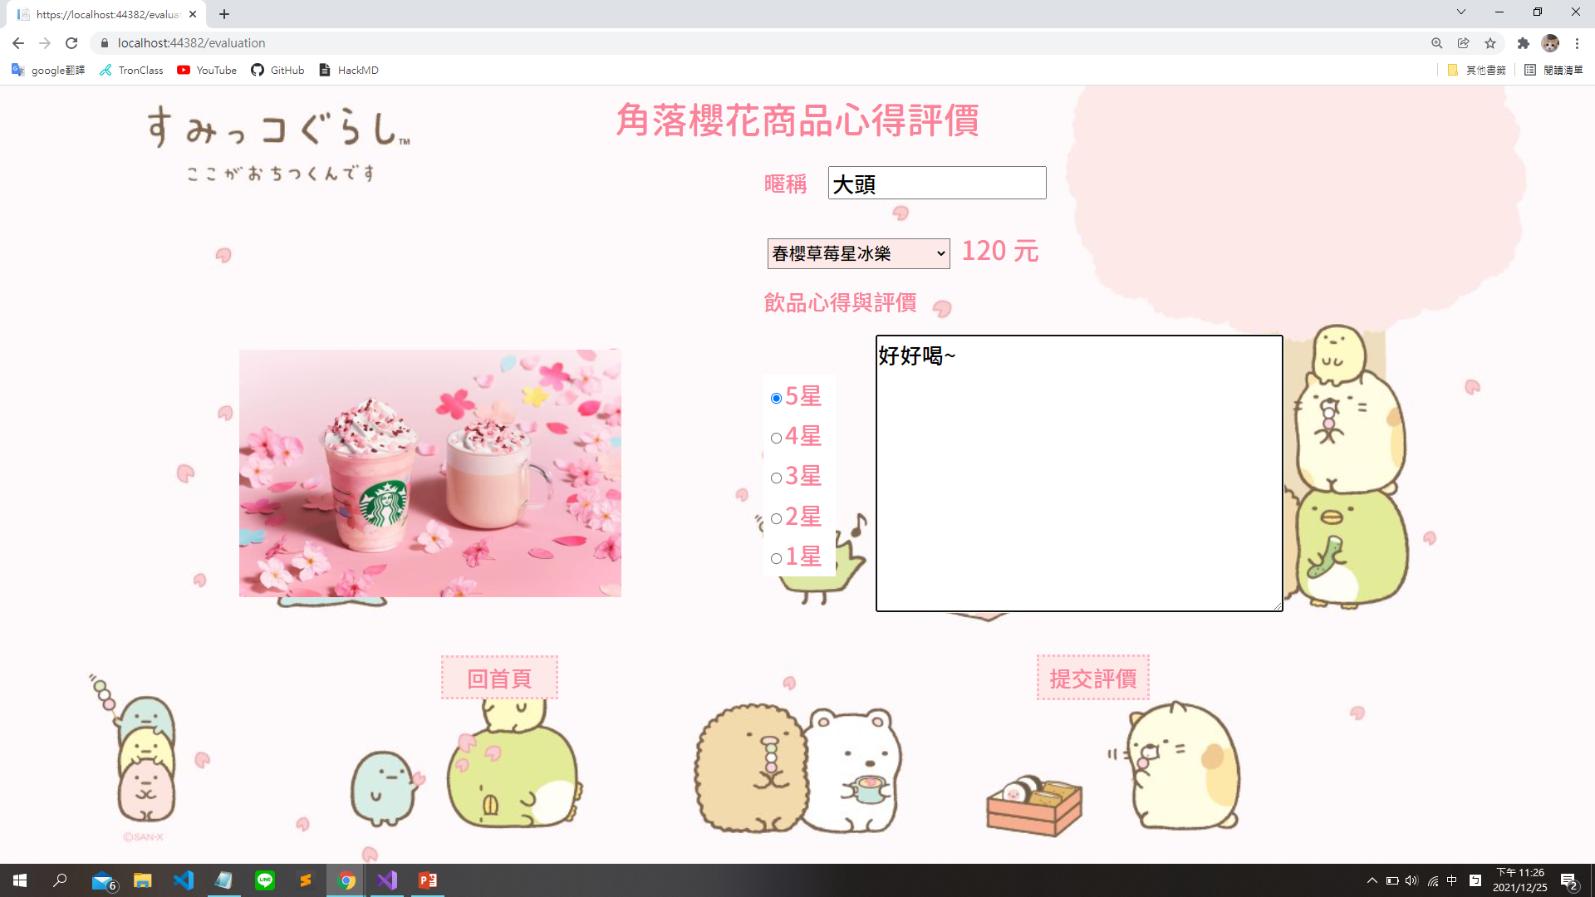
商品評價
輸入暱稱，在下拉式清單中選擇欲評價的商品，左邊會顯示商品的圖片，下拉式清單旁邊會顯示商品價錢
可以選擇要給幾顆星(為必選)
在表單中輸入心得與評價

Slide 28
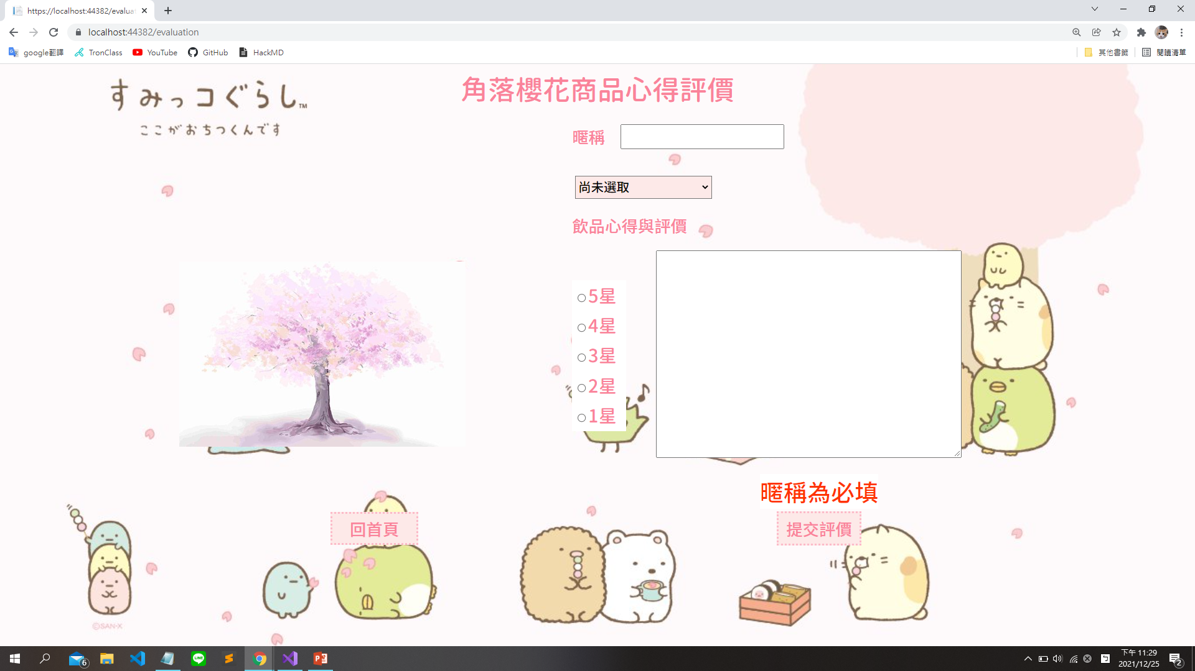
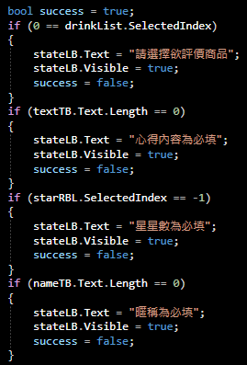
商品評價
若是有欄位空白，會跳出提醒標語
其他欄位也是沒有填寫就提交，會顯示提醒標語

Slide 29
看評價

Slide 30
看評價
商店首頁設有看評價按鈕

Slide 31
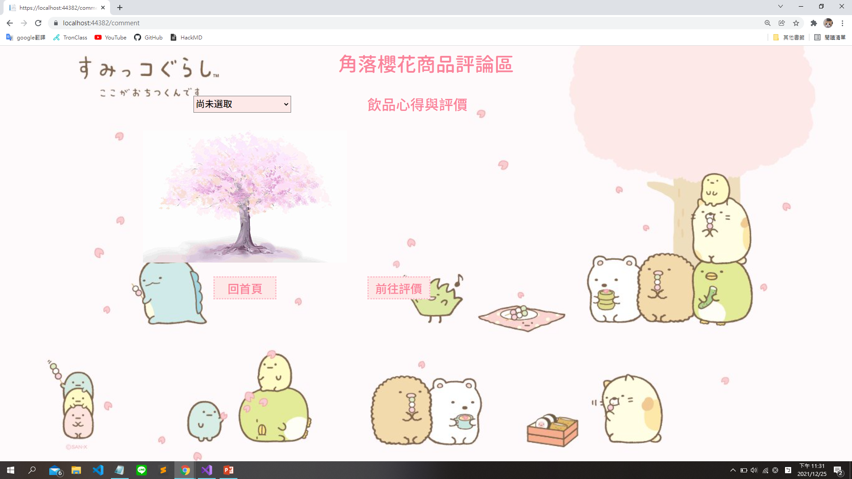
看評價
點擊看評價按鈕後，將進入看評價頁面
可以點擊下拉式清單，來選要看哪個商品的評價

Slide 32
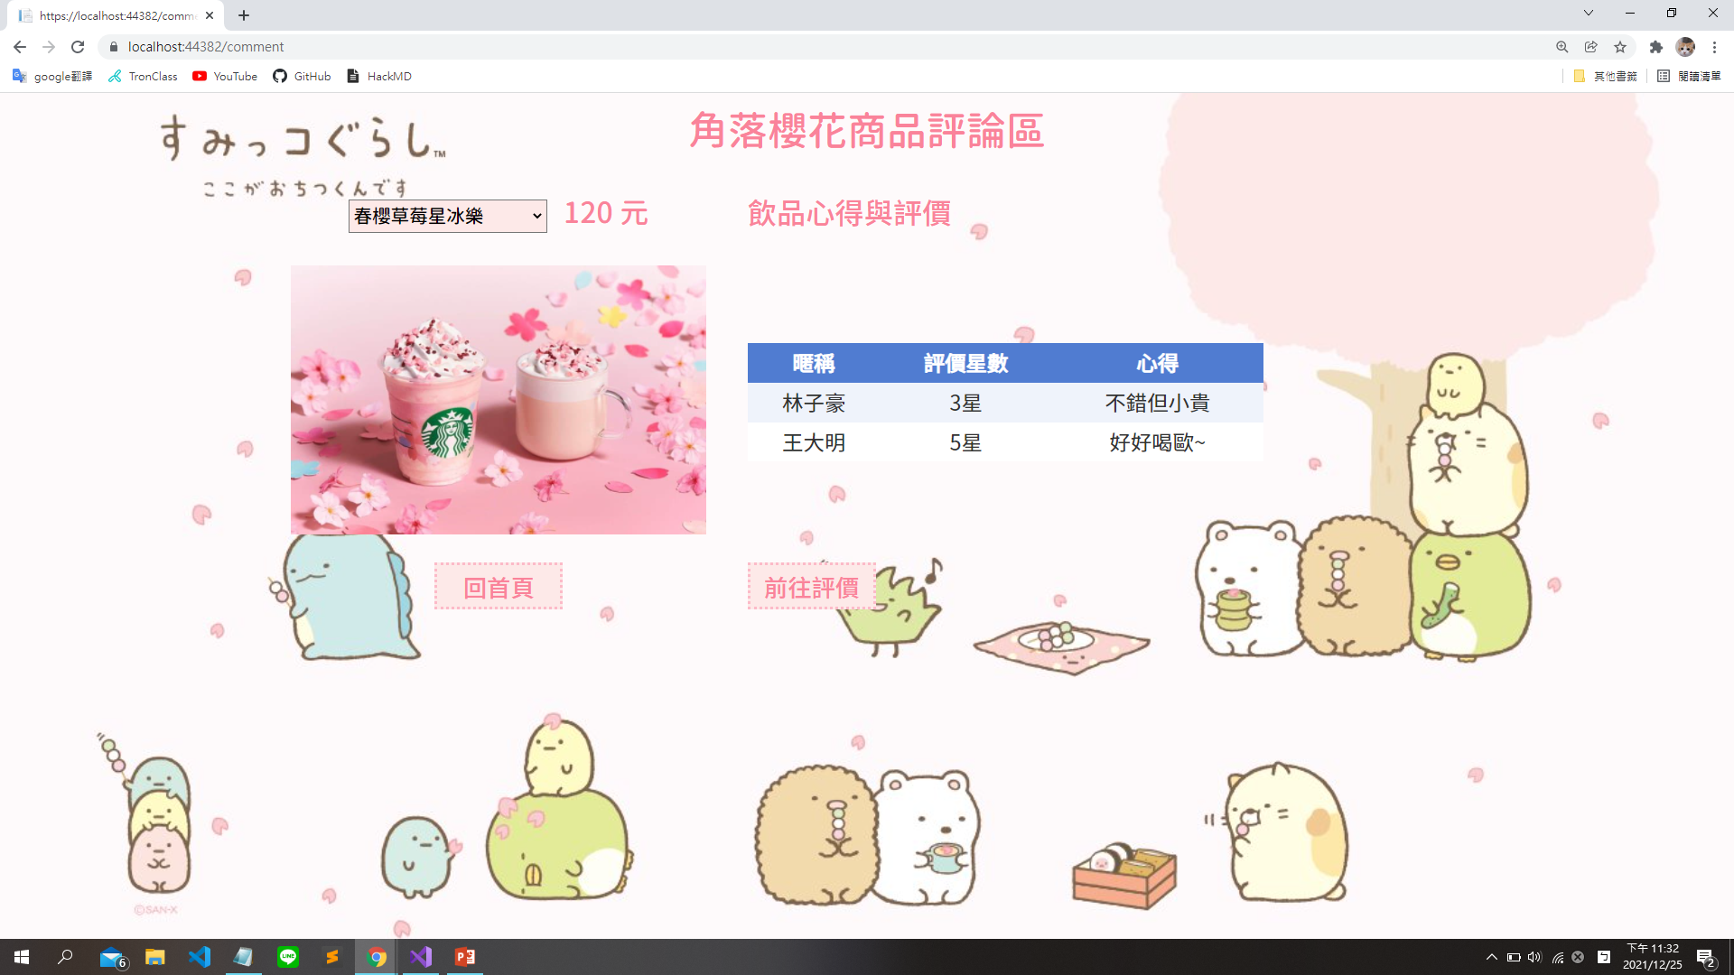
看評價
點選商品後可以看到誰評價，以及評價星數及心得
看完評價後，可以直接按下方的按鈕前往評價

Slide 33
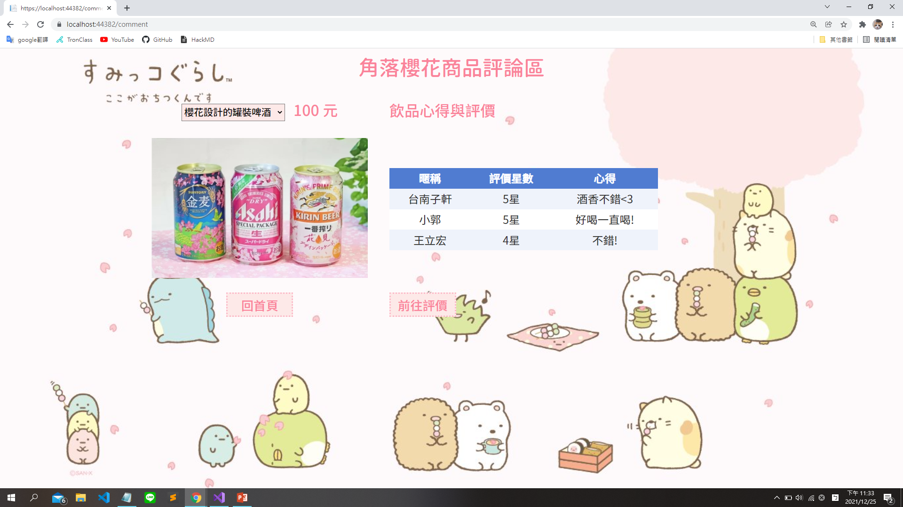
看評價

Slide 34
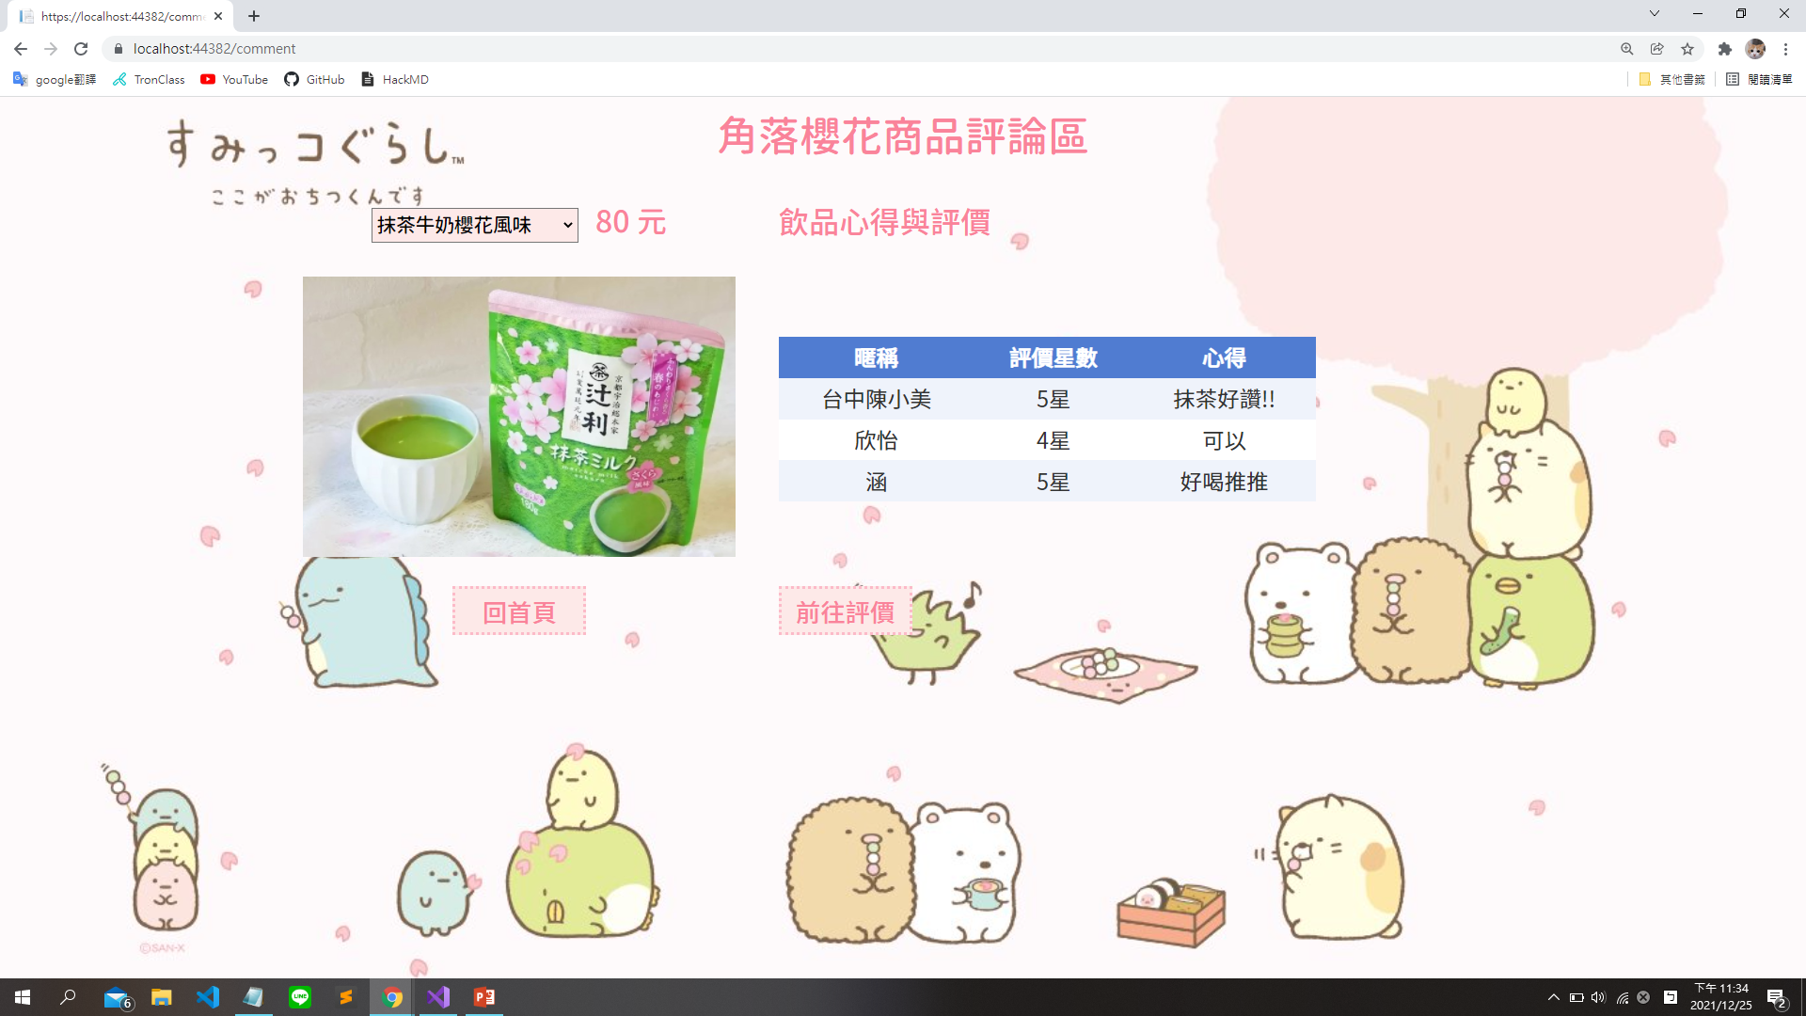
看評價

Slide 35
THE END

